Slide 1
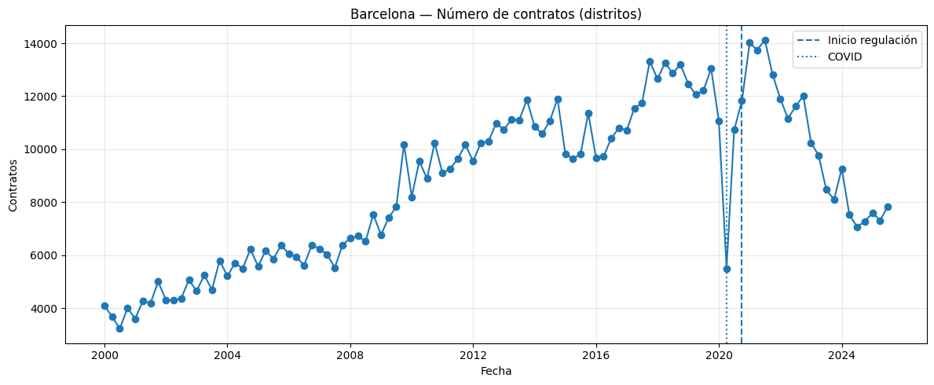
+180%
3
103
30
LEYES en 5 años
TRIMESTRES de datos
MODELOS estimados
subida del alquiler nominal en Barcelona 2000–2025
PRECIO SUBE. CONTRATOS COLAPSAN. ¿POR QUÉ?
LA REGULACIÓN NO DESTRUYE LA DEMANDA. LA REDISTRIBUYE.
REGULACIÓN ALQUILER BCN 2000–2025 · SOTO · ORTIZ · DELGADO · LA SALLE URL 2026
(HOOK)

Slide 2
REGULACIÓN DEL ALQUILER Y DINÁMICA DEL MERCADO RESIDENCIAL EN BARCELONA
INNOVATING SCIENCE OF HOUSING MARKETS
2000–2025 · Panel de Datos · SHAP · SARIMAX · ITS-3
KATHERINE SOTO
JUAN R. ORTIZ
EMILIO DELGADO
Series Temporales SARIMAX · ITS-3
Econometría de Panel Fixed Effects · M5
Machine Learning SHAP · RF · Sensibilidad
katherine.soto @students.salle.url.edu
juanricardo.ortiz @students.salle.url.edu
emilio.delgado @students.salle.url.edu
La Salle — Universitat Ramon Llull · Mini-TFM 2026 · Máster en Inteligencia Artificial y Ciencia de Datos
REGULACIÓN ALQUILER BCN 2000–2025 · SOTO · ORTIZ · DELGADO · LA SALLE URL 2026
(00)

Slide 3
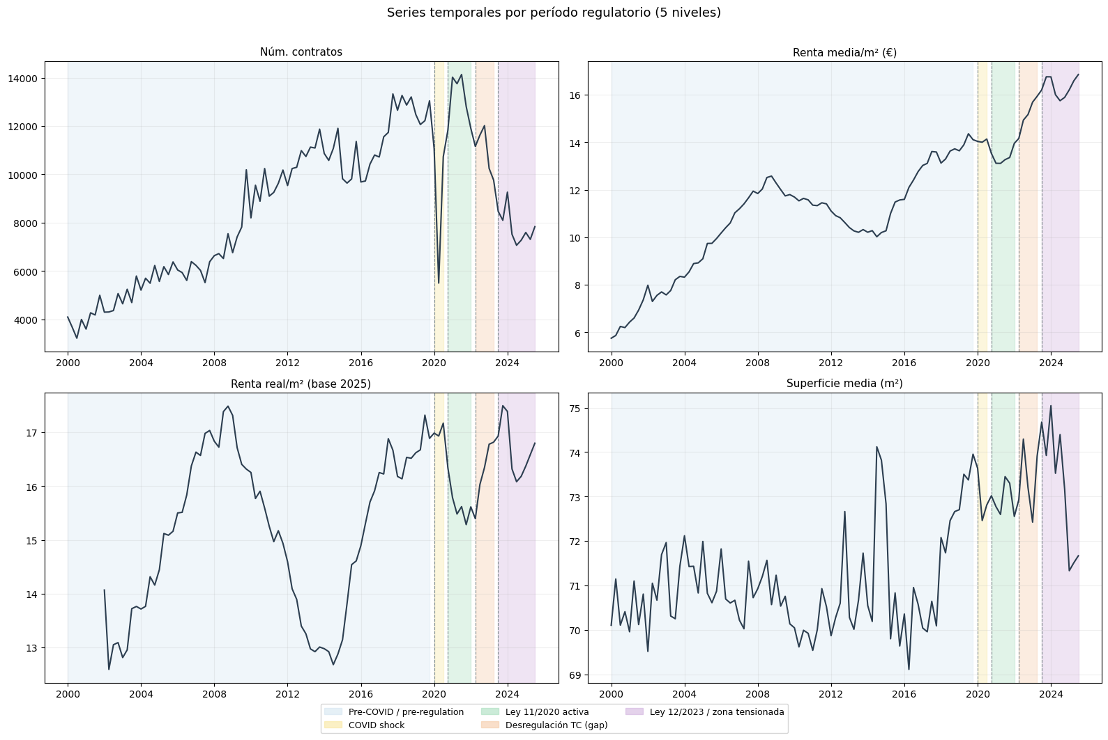
INTRO- DUCCIÓN
¿Por qué Barcelona? ¿Por qué ahora? ¿Por qué importa?
01.
ACCESO A LA VIVIENDA
Principal reto socioeconómico en ciudades europeas del S.XXI
02.
UN LABORATORIO ÚNICO
Tres regímenes regulatorios en 5 años — variación institucional exógena y fechada
03.
DATOS DE CALIDAD
25 años · 10 distritos · 66 barrios · 4 fuentes oficiales públicas
+41.7%
+7.2%
−20%
04.
METODOLOGÍA RIGUROSA
subida precio nominal post-regulación
subida precio real post-regulación
caída contratos durante COVID shock
Panel FE + ML/SHAP + SARIMAX + ITS-3 · 30 modelos simultaneos
REGULACIÓN ALQUILER BCN 2000–2025 · SOTO · ORTIZ · DELGADO · LA SALLE URL 2026
(01)

Slide 4
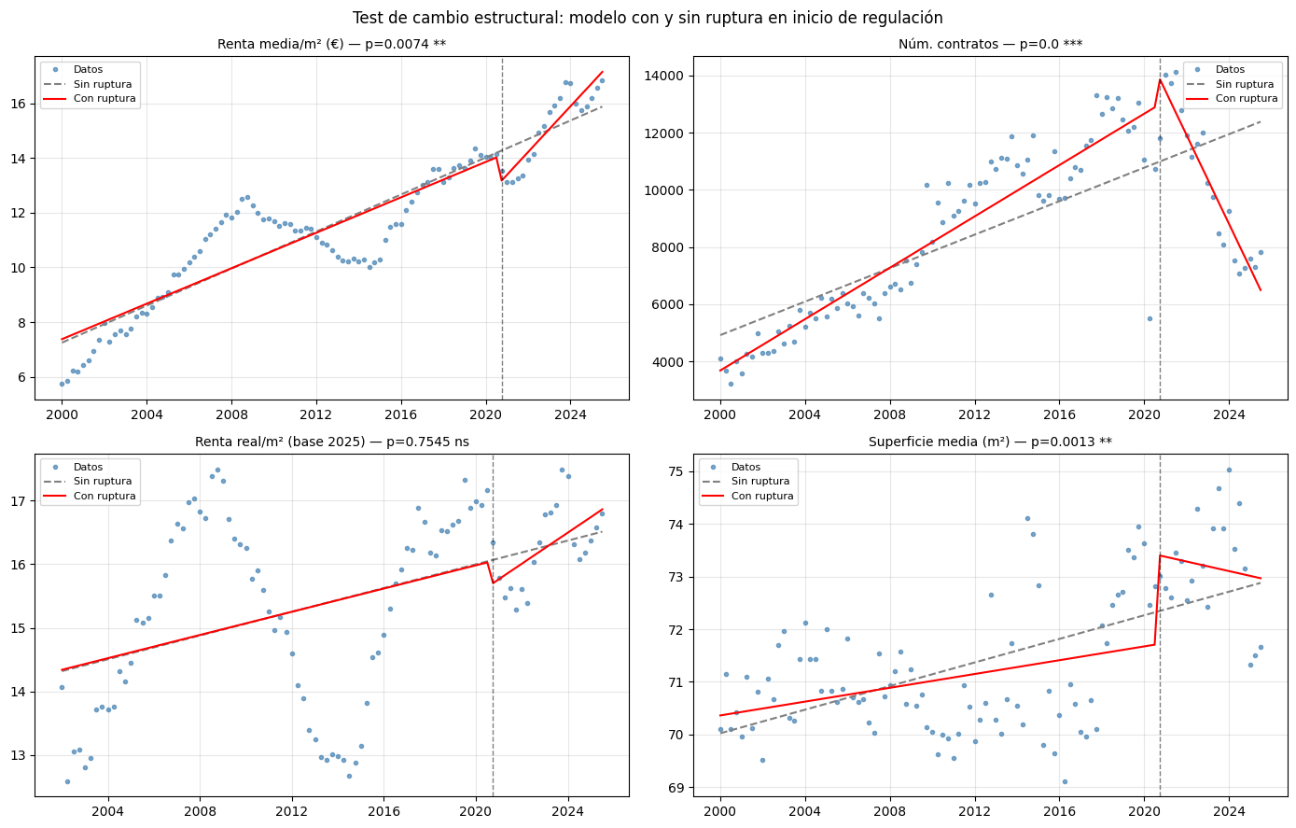
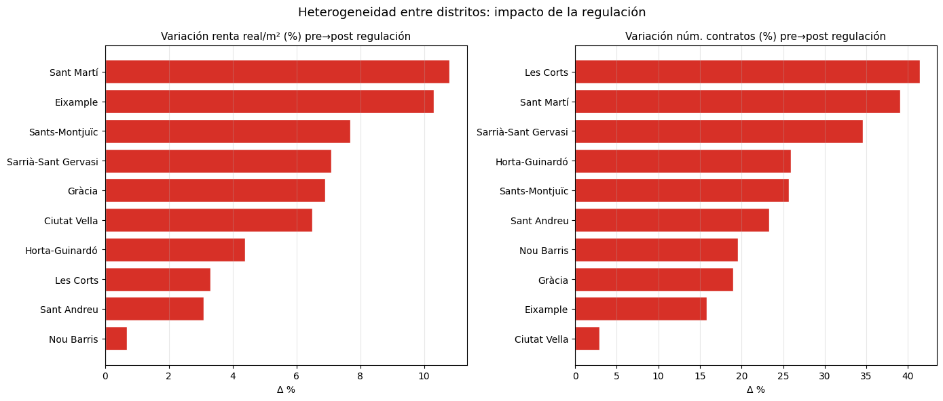
EL PROBLEMA
Tres shocks institucionales exógenos. Una ciudad. 103 trimestres.
P1 2000–2019
80 trimestres de datos. Precio +65% real desde 2014. Demanda creciente, oferta insuficiente. Punto de partida.
MERCADO LIBRE
P2 2020Q1–Q3
Confinamiento. Contratos −22% YoY. Precio estancado.
COVID SHOCK
P3 2020Q4–2022Q1
Primera regulación de rentas en España desde la democracia. Topes indexados al IPC. 6 trimestres activos.
LEY 11/2020
P4 2022Q2–2023Q2
Tribunal Constitucional declara inconstitucional el artículo de topes. Vacío regulatorio. 5 trimestres.
DEROGACIÓN TC
P5 2023Q3–hoy
Zona Tensionada estatal. Nuevo índice de referencia. Asimetría grandes/pequeños tenedores.
LEY 12/2023
TEST DE CHOW (ruptura 2020Q4): F=101.2 contratos (p<.001) · F=5.16 precio nominal (p=.007)
REGULACIÓN ALQUILER BCN 2000–2025 · SOTO · ORTIZ · DELGADO · LA SALLE URL 2026
(02)

Slide 5
HIPÓ- TESIS
4 hipótesis de trabajo antes de los datos
H1
REGULACIÓN EFECTIVA
H2
CONTRACCIÓN DE OFERTA
H3
EFECTO HETEROGÉNEO
H4
EFECTO COMPOSICIÓN
La Ley 11/2020 reduce el precio de mercado observable. Precio real ↓.
La regulación reduce el número de contratos habituales disponibles. Volumen ↓.
La regulación afecta más a barrios de renta alta que a los populares. Impacto diferencial.
El precio sube porque el stock observable se hace premium. Precio ↑ + Volumen ↓ coexisten.
⚠ PARCIALMENTE RECHAZADA
✓ CONFIRMADA
✗ RECHAZADA (p=0.30)
★ CONFIRMADA — HALLAZGO CENTRAL
"El efecto composición es la explicación más parsimoniosa y empíricamente consistente."
REGULACIÓN ALQUILER BCN 2000–2025 · SOTO · ORTIZ · DELGADO · LA SALLE URL 2026
(03)

Slide 6
DATOS Y ARQUI- TECTURA
M1
M2
M3
M4
PANEL FE
ML + SHAP
SARIMAX
ITS-3
within · N=2838 · 5 specs SE clustered · M5 interacción
RF · GB · LR · lag features AUC 0.684 · TreeExplainer
(1,1,1)(1,0,1)₄ · 30 modelos grid AIC · ARCH-LM test
HAC NW · 3 rupturas H4 composición confirmada
4 FUENTES OFICIALES + 4 MÓDULOS ANALÍTICOS
INCASOL · HABITATGE
Contratos por distritos 2000Q1–2025Q3 (T=103) y barrios 2014Q1–2025Q3
INE · IPC TABLA 24078
Índice de Precios al Consumidor, base 2025 → precio real €/m²
BANCO DE ESPAÑA · BIE
Euríbor 12m trimestral variable exógena macro
IDESCAT · IST BARRIOS
Índice socioeconómico territorial por barrio → proxy renta M5
REGULACIÓN ALQUILER BCN 2000–2025 · SOTO · ORTIZ · DELGADO · LA SALLE URL 2026
(04)

Slide 7
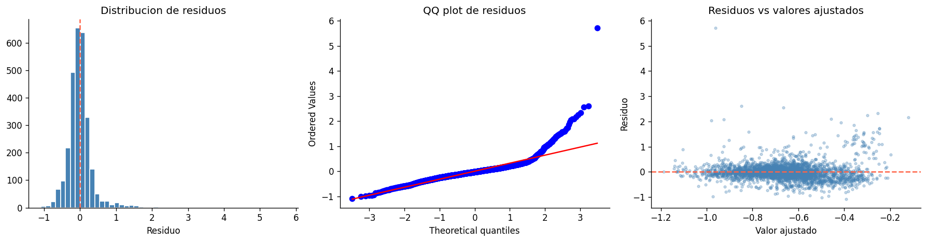
PANEL FIXED EFFECTS
COMPARATIVA M1 – M3 – M5
VARIABLE
M1
M3 ★
M5 (inter)
post_regulation
−0.015
+0.231***
+0.240***
× renta_alta
—
—
−0.019 (ns)
covid_dummy
+0.204***
+0.040**
+0.040**
avg_rent_m2
—
−0.038***
−0.038***
euribor_12m_q
—
−0.076***
−0.076***
R² Within
.029
.128
.128
ESTIMADOR WITHIN · SE CLUSTERED · N=2,838 OBS.
POST_REGULATION: M1 → −0.015 (ns) M3 → +0.231 (p<.001) "La mediación del precio lo cambia todo"
−7.6 pp
−3.8 pp
por cada +100 pbs Euríbor
por cada +1 €/m² precio
M5 INTERACCIÓN: β_inter=−0.019 (p=0.30 ns) → Efecto HOMOGÉNEO entre barrios
REGULACIÓN ALQUILER BCN 2000–2025 · SOTO · ORTIZ · DELGADO · LA SALLE URL 2026
(05)

Slide 8
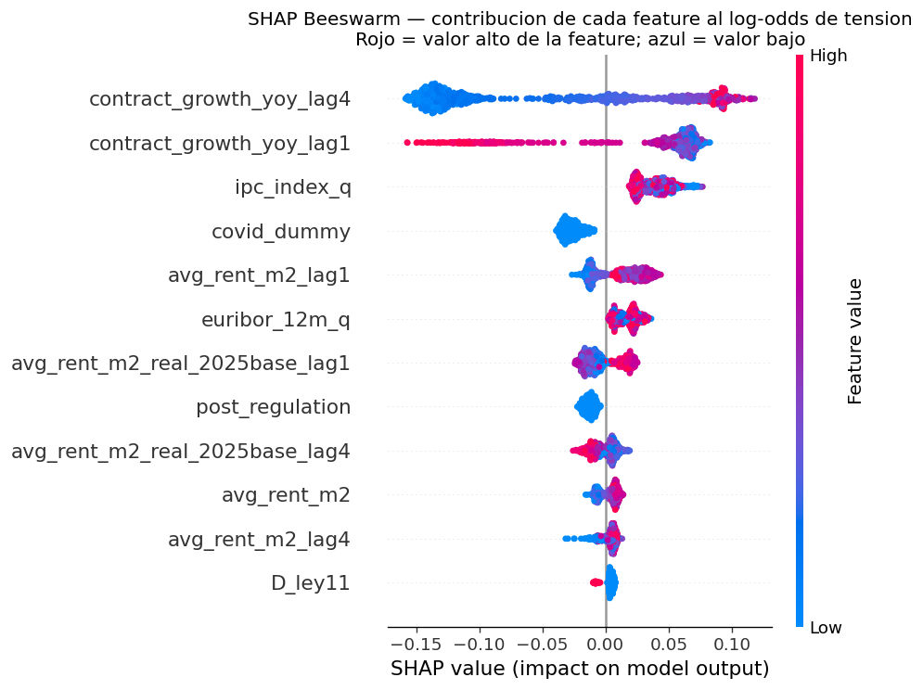
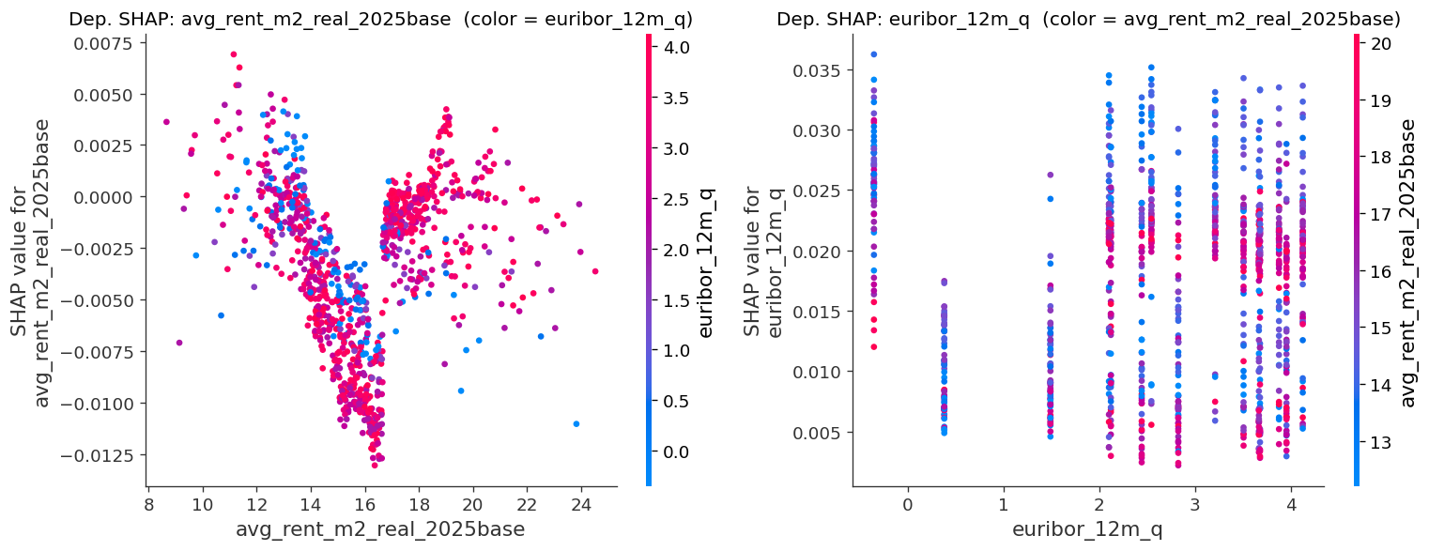
ML + SHAP
0.553
0.684
→
AUC sin lags
AUC con lags ★
TOP SHAP FEATURES — TreeExplainer (exacto, sin Monte Carlo)
contract_growth_lag4
0.093
−0.047 ↓ tensión si caída pasada
AUC-CV 5 FOLDS: 0.684 ± 0.083 · ROBUSTO
contract_growth_lag1
0.066
+0.036 ↑ inercia corto plazo
ipc_index_q
0.037
+0.037 ↑ presión inflacionaria
+6 LAG FEATURES (lag1, lag4) → cg · rent_real · rent_nominal
euribor_12m_q
0.018
+0.018 ↑ tipos altos → presión
post_regulation
0.013
−0.013 ↓ regulación modera señal
REGULACIÓN ALQUILER BCN 2000–2025 · SOTO · ORTIZ · DELGADO · LA SALLE URL 2026
(06)

Slide 9
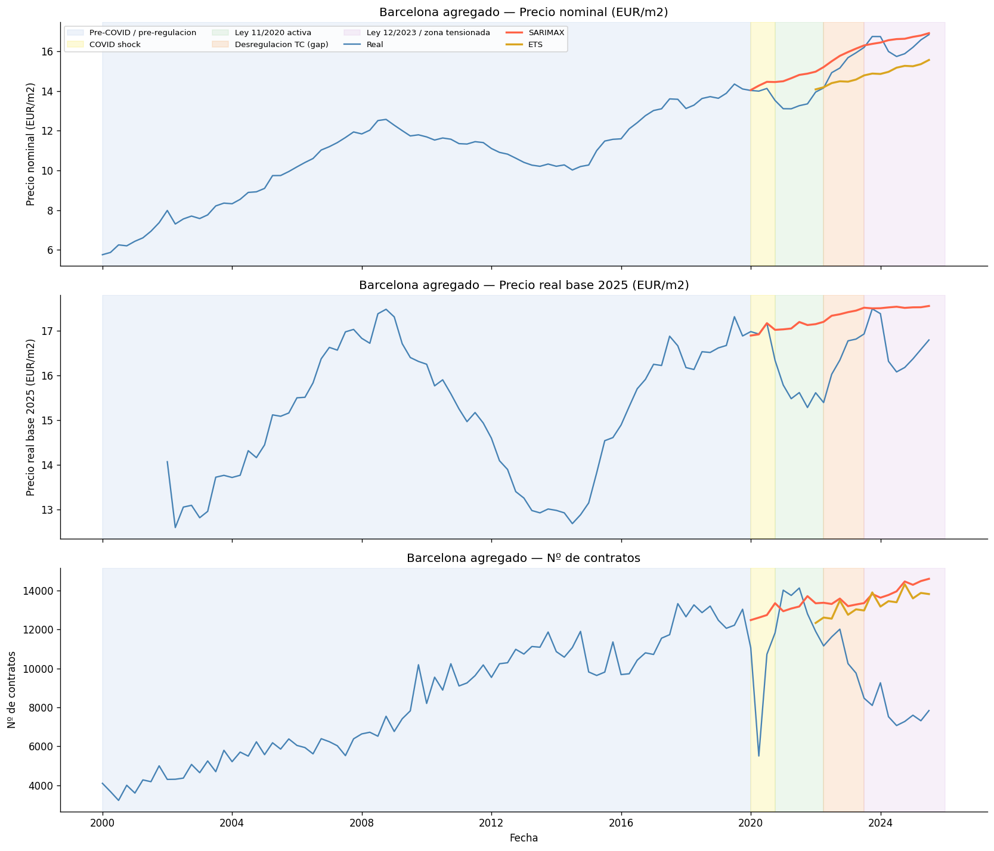
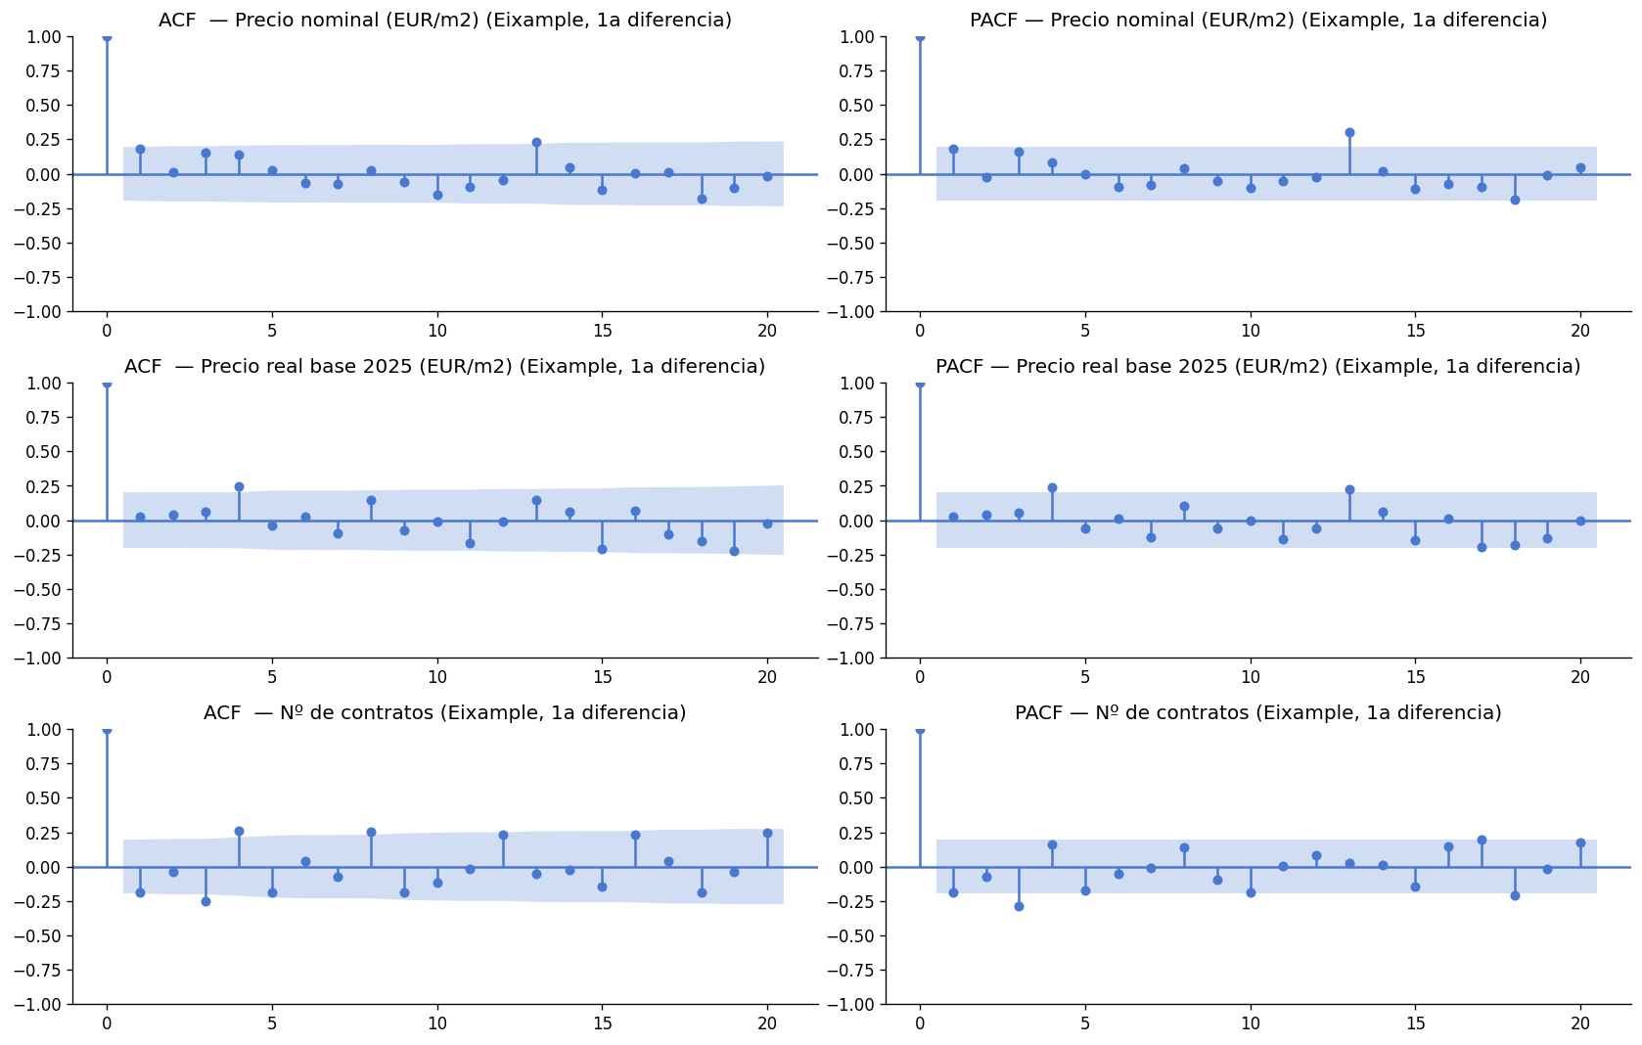
SARIMAX (1,1,1) (1,0,1)₄
10 DISTRITOS × 3 MÉTRICAS = 30 MODELOS
3.29%
4.45%
19.4%
MAPE Precio Nominal SARIMAX gana
MAPE Precio Real ETS gana
MAPE Contratos Naïve gana
✓ ARCH-LM: 29/30 "SIN ARCH" — IC válidos para precio (nominal y real)
GRID SEARCH AIC/BIC (36 órdenes):
(1,1,1)(1,0,0)₄
AIC=10.89★ BIC=25.11
(1,1,1)(1,0,1)₄
AIC=12.82✓ BIC=29.41
★ mejor AIC ✓ nuestro modelo (ΔAIC=1.93<2)
REGULACIÓN ALQUILER BCN 2000–2025 · SOTO · ORTIZ · DELGADO · LA SALLE URL 2026
(07)

Slide 10
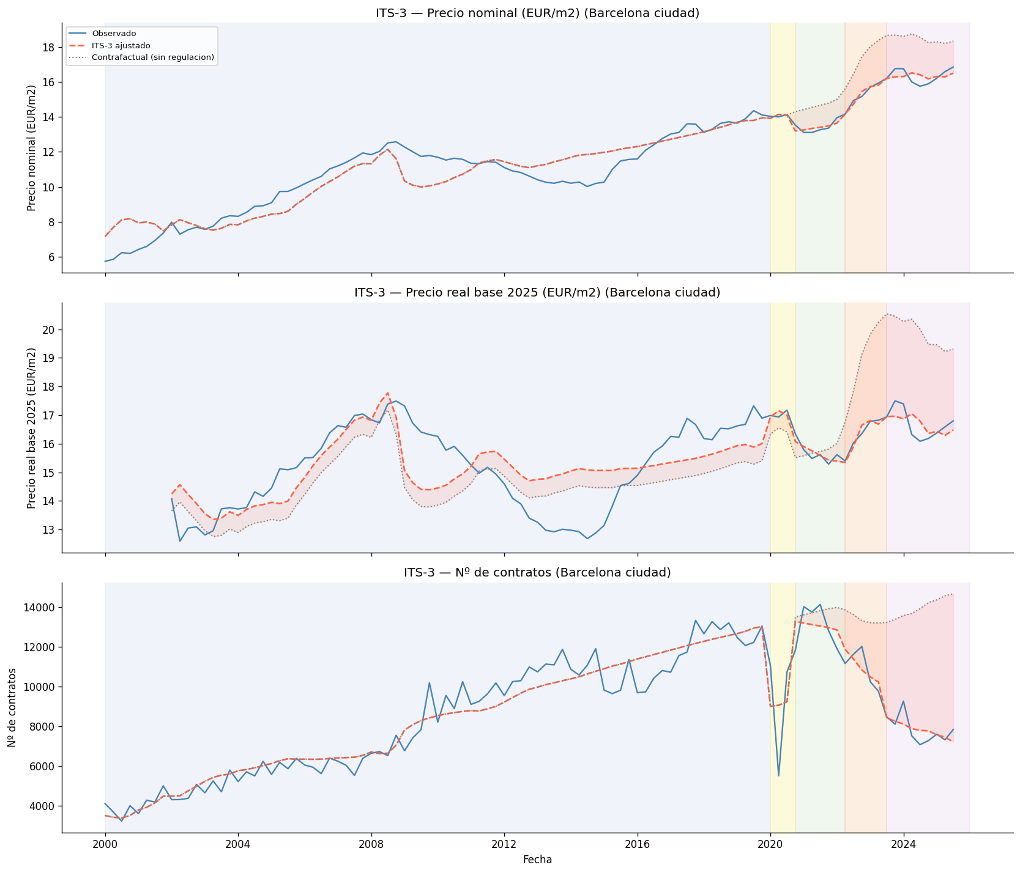
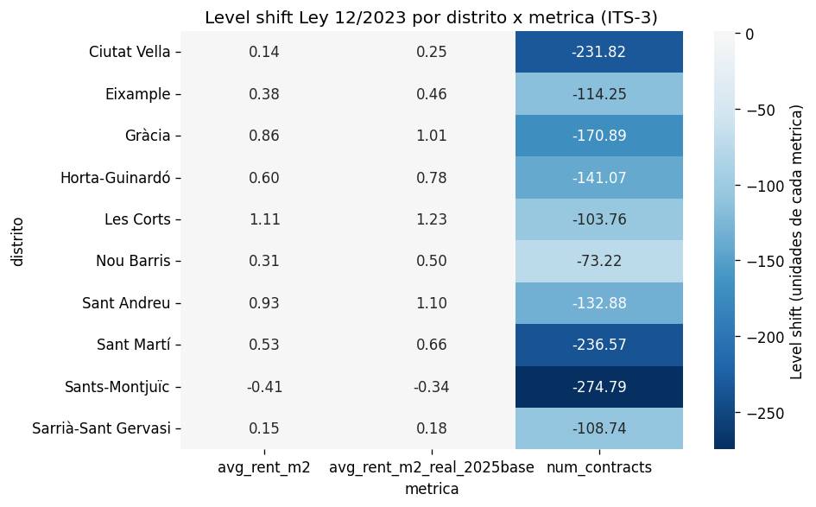
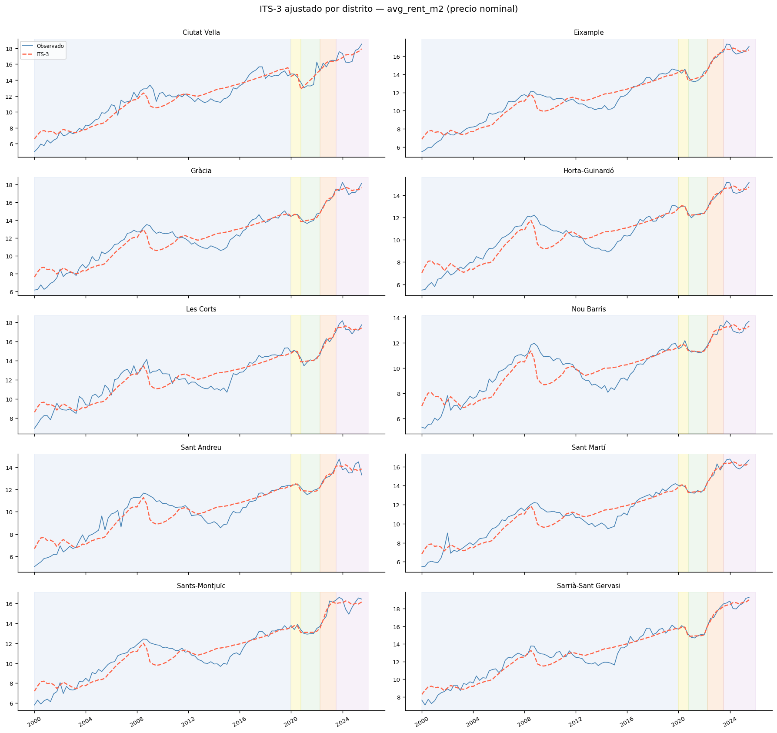
ITS-3 ANÁLISIS DE INTER- VENCIÓN
HAC NEWEY-WEST · L=4 · T=103 trimestres
LEY 11/2020
$D_{11}$ nominal
Ley efectiva en nominal. Sin efecto en real.
−1.112 €/m²
p=.007**
TC 2022
$D_{tc}$ real
Derogación ralentizó subida real.
−0.558 €/m²
p=.003**
LEY 12/2023
$D_{12}$ contr.
Contracción volumen confirmada.
−1,588/trim
p=.007**
⚡ PARADOJA: Ley 12/2023 D₁₂ contratos = −1,588 (p=.007) D₁₂ precio real = +0.495 €/m² (p=.034)
REGULACIÓN ALQUILER BCN 2000–2025 · SOTO · ORTIZ · DELGADO · LA SALLE URL 2026
(08)

Slide 11
EL EFECTO COMPOSICIÓN
"La regulación actúa como barrera de entrada inversa"
01
PROPIETARIOS RETIRAN STOCK BARATO
02
STOCK OBSERVABLE SE VUELVE PREMIUM
03
PRECIO ↑ + CONTRATOS ↓ COEXISTEN. NO ES PARADOJA.
Precio topado = no cubre costes de mantenimiento + margen. Migran a temporada (≤11m, exento), venden, o dejan vacío.
avg_rent_m2 = media ponderada del stock QUE QUEDA. Calidad media sube aunque cada piso esté topado.
Ambos resultados son estadísticamente correctos y econométicamente coherentes bajo el mismo mecanismo.
EVIDENCIA: M5 (β_inter=−0.019, p=.30) confirma homogeneidad geográfica · Diamond et al. (AER 2019): −15% oferta regulada SF · Kholodilin et al. (2021): mismo patrón Berlín Mietendeckel
R²=0.904 nominal · R²=0.513 real · R²=0.918 contratos
REGULACIÓN ALQUILER BCN 2000–2025 · SOTO · ORTIZ · DELGADO · LA SALLE URL 2026
(09)

Slide 12
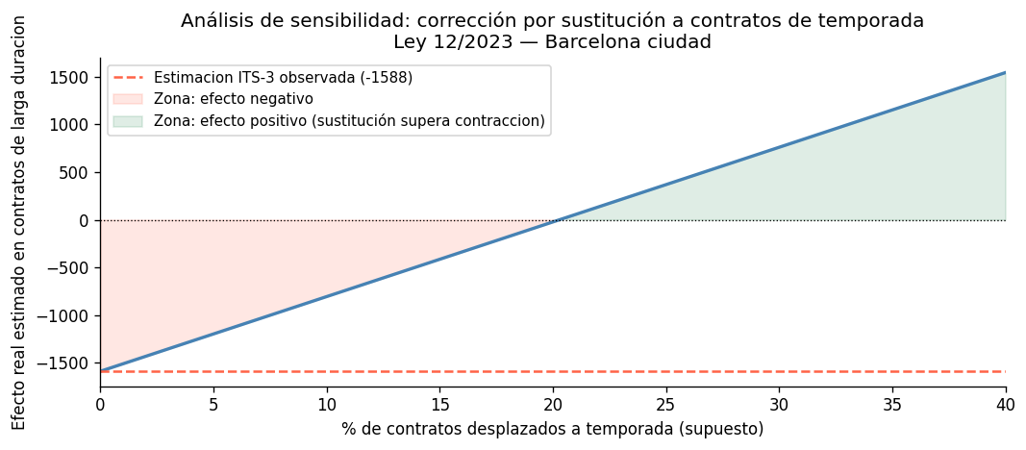
¿Y SI MIGRÓ A TEMPO- RADA?
20.3%
TASA CRÍTICA DE MIGRACIÓN A TEMPORADA (punto de indiferencia δ* donde efecto = 0)
5%
15%
20.3%
30%
−1,197 contratos/trim
−414 contratos/trim
0 (nulo)
+760 contratos/trim
Efecto real sigue negativo
Negativo moderando
PUNTO DE INDIFERENCIA
Se invierte el signo
→ Reportar β_{D12}=−1,588 como COTA SUPERIOR de la contracción real.
REGULACIÓN ALQUILER BCN 2000–2025 · SOTO · ORTIZ · DELGADO · LA SALLE URL 2026
(10)

Slide 13
CONCLU- SIONES
C1
TRES CICLOS, TRES EFECTOS
C2
LAG FEATURES → AUC 0.553 → 0.684
Ley 11/2020: −1.11€/m² nominal. TC: −0.558€/m² real. Ley 12/2023: contratos −1,588/trim (cota superior), precio real +0.495€/m².
El lag-4 del crecimiento de contratos (SHAP=0.093) supera a todas las variables de política. La inercia temporal domina.
C3
SARIMAX DOMINA EN PRECIO NOMINAL
C4
EFECTO COMPOSICIÓN — MECANISMO CENTRAL
MAPE 3.29% vs 6.97% naïve. 29/30 sin ARCH. Grid AIC valida el orden elegido. Naïve imbatible en contratos — el método depende de la variable.
Precio↑ + Volumen↓ son coherentes bajo el mismo mecanismo. Homogéneo geográficamente (M5). Consistente con lit. internacional.
REGULACIÓN ALQUILER BCN 2000–2025 · SOTO · ORTIZ · DELGADO · LA SALLE URL 2026
(11)

Slide 14
WHAT'S NEXT?
LET'S DISCUSS SCIENCE
DATOS DE TEMPORADA
Contratos ≤11m → cuantificar sesgo de sustitución exacto
DiD CON RMB
L'Hospitalet, Badalona como control → identificación causal
SARIMAX-GARCH(1,1)
katherine.soto@students.salle.url.edu
Para Eixample×contratos (ARCH detectado)
juanricardo.ortiz@students.salle.url.edu
NOWCASTING
Catastro + Idealista online → detección temprana tensión
emilio.delgado@students.salle.url.edu
GRANDES TENEDORES
Asimetría regulatoria Ley 12/2023 por tamaño cartera
La Salle — Universitat Ramon Llull · Mini-TFM 2026
REGULACIÓN ALQUILER BCN 2000–2025 · SOTO · ORTIZ · DELGADO · LA SALLE URL 2026
(12)

